Slide 1
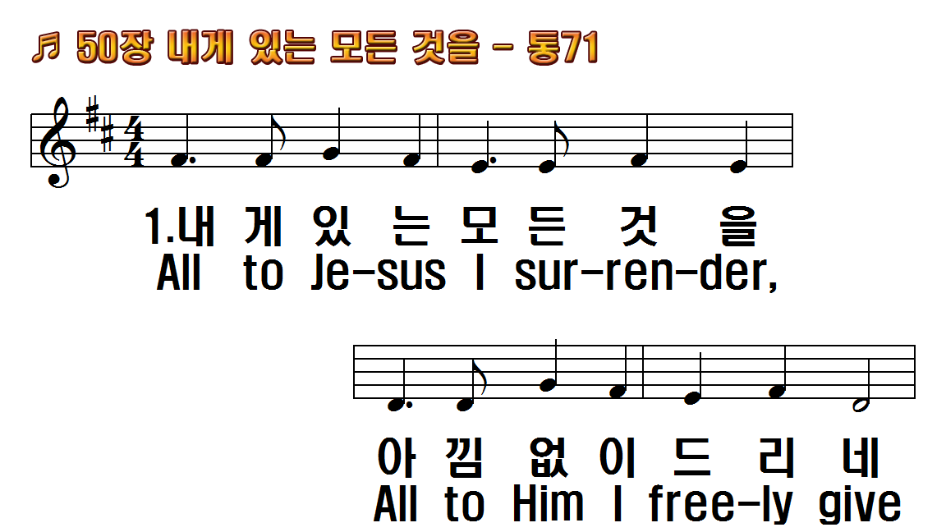
1.내게 있는 모든 것을 아낌없이
2.내게 있는 모든 것을 겸손하게
3.내게 있는 모든 것을 주를 위해
후.주께 드리네 주께 드리네
1.All to Jesus I surrender,
2.All to Jesus I surrender,
3.All to Jesus I surrender,
R.I surrender all I surrender all

Slide 2
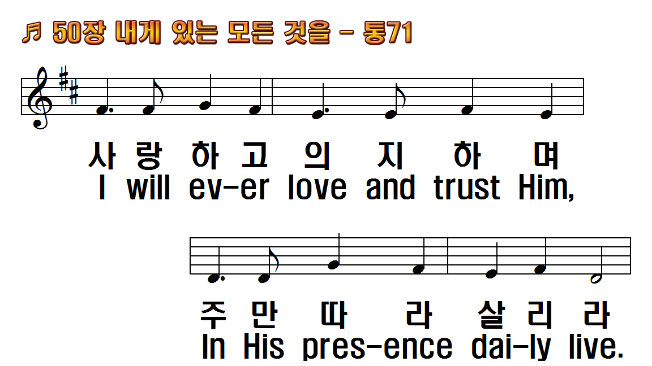
1.내게 있는 모든 것을 아낌없이
2.내게 있는 모든 것을 겸손하게
3.내게 있는 모든 것을 주를 위해
후.주께 드리네 주께 드리네
1.All to Jesus I surrender,
2.All to Jesus I surrender,
3.All to Jesus I surrender,
R.I surrender all I surrender all

Slide 3
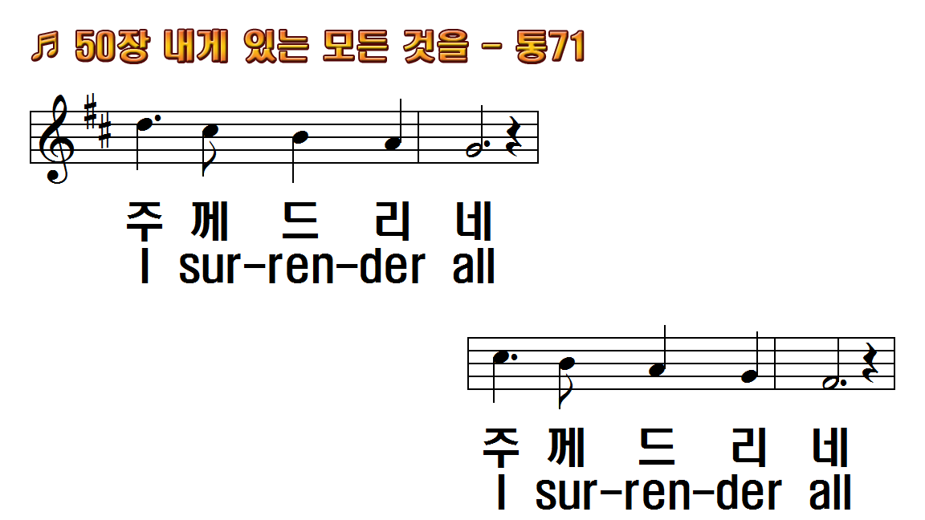
1.내게 있는 모든 것을 아낌없이
2.내게 있는 모든 것을 겸손하게
3.내게 있는 모든 것을 주를 위해
후.주께 드리네 주께 드리네
1.All to Jesus I surrender,
2.All to Jesus I surrender,
3.All to Jesus I surrender,
R.I surrender all I surrender all

Slide 4
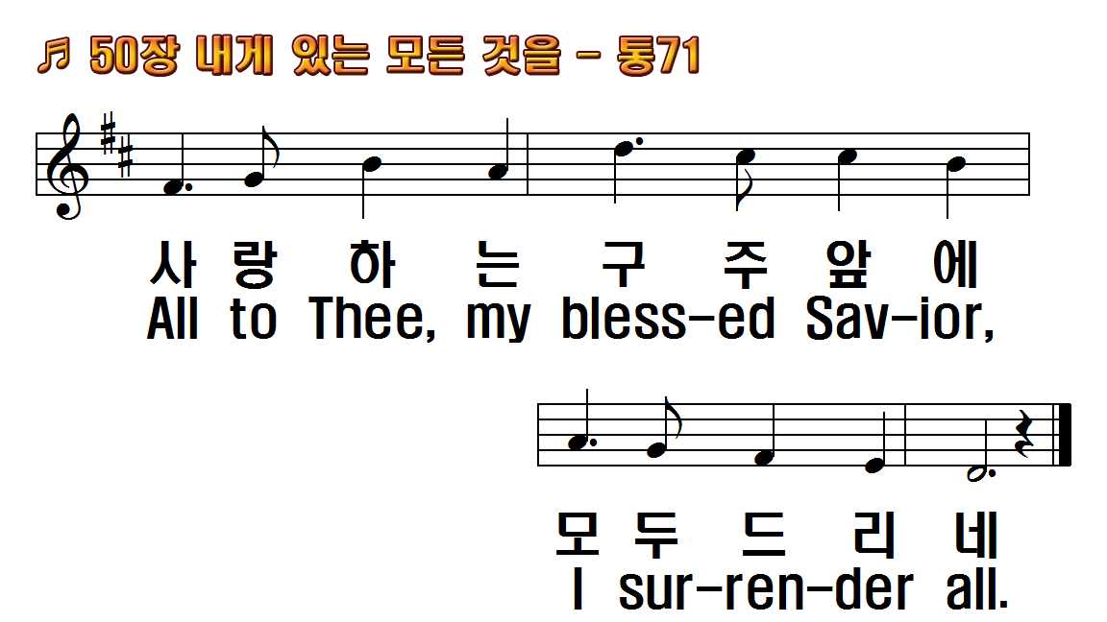
1.내게 있는 모든 것을 아낌없이
2.내게 있는 모든 것을 겸손하게
3.내게 있는 모든 것을 주를 위해
후.주께 드리네 주께 드리네
1.All to Jesus I surrender,
2.All to Jesus I surrender,
3.All to Jesus I surrender,
R.I surrender all I surrender all

Slide 5
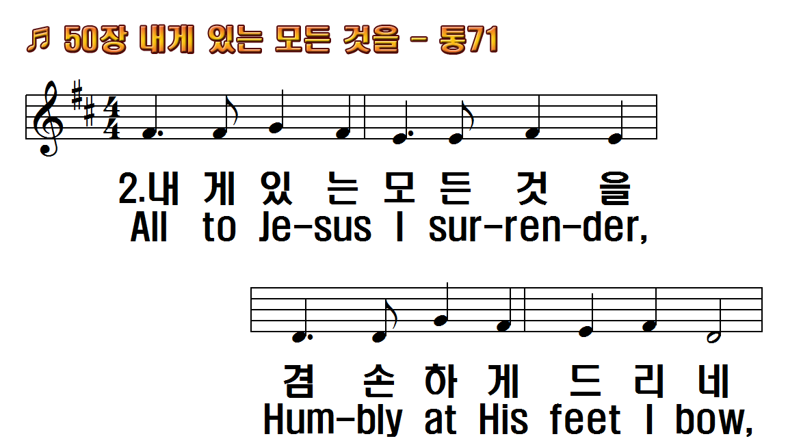
1.내게 있는 모든 것을 아낌없이
2.내게 있는 모든 것을 겸손하게
3.내게 있는 모든 것을 주를 위해
후.주께 드리네 주께 드리네
1.All to Jesus I surrender,
2.All to Jesus I surrender,
3.All to Jesus I surrender,
R.I surrender all I surrender all

Slide 6
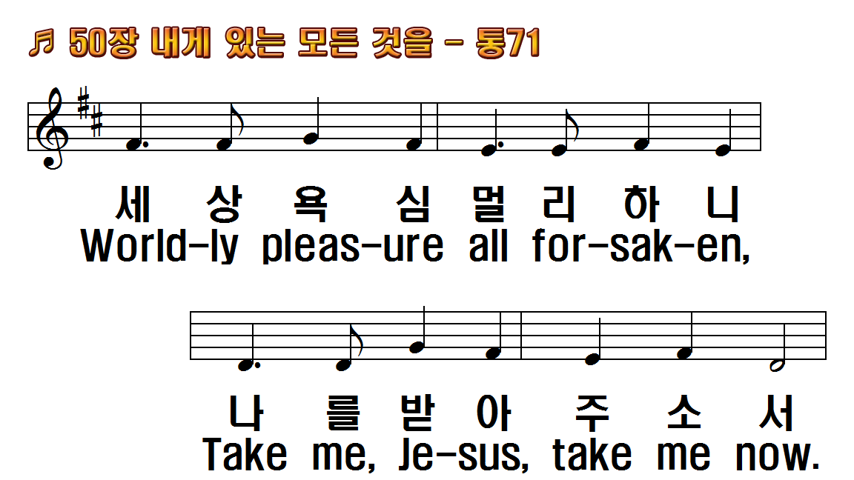
1.내게 있는 모든 것을 아낌없이
2.내게 있는 모든 것을 겸손하게
3.내게 있는 모든 것을 주를 위해
후.주께 드리네 주께 드리네
1.All to Jesus I surrender,
2.All to Jesus I surrender,
3.All to Jesus I surrender,
R.I surrender all I surrender all

Slide 7
1.내게 있는 모든 것을 아낌없이
2.내게 있는 모든 것을 겸손하게
3.내게 있는 모든 것을 주를 위해
후.주께 드리네 주께 드리네
1.All to Jesus I surrender,
2.All to Jesus I surrender,
3.All to Jesus I surrender,
R.I surrender all I surrender all

Slide 8
1.내게 있는 모든 것을 아낌없이
2.내게 있는 모든 것을 겸손하게
3.내게 있는 모든 것을 주를 위해
후.주께 드리네 주께 드리네
1.All to Jesus I surrender,
2.All to Jesus I surrender,
3.All to Jesus I surrender,
R.I surrender all I surrender all

Slide 9
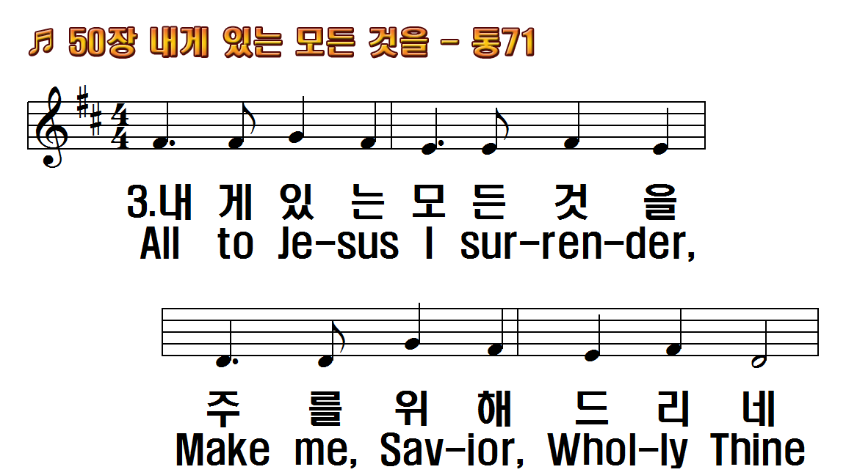
1.내게 있는 모든 것을 아낌없이
2.내게 있는 모든 것을 겸손하게
3.내게 있는 모든 것을 주를 위해
후.주께 드리네 주께 드리네
1.All to Jesus I surrender,
2.All to Jesus I surrender,
3.All to Jesus I surrender,
R.I surrender all I surrender all

Slide 10
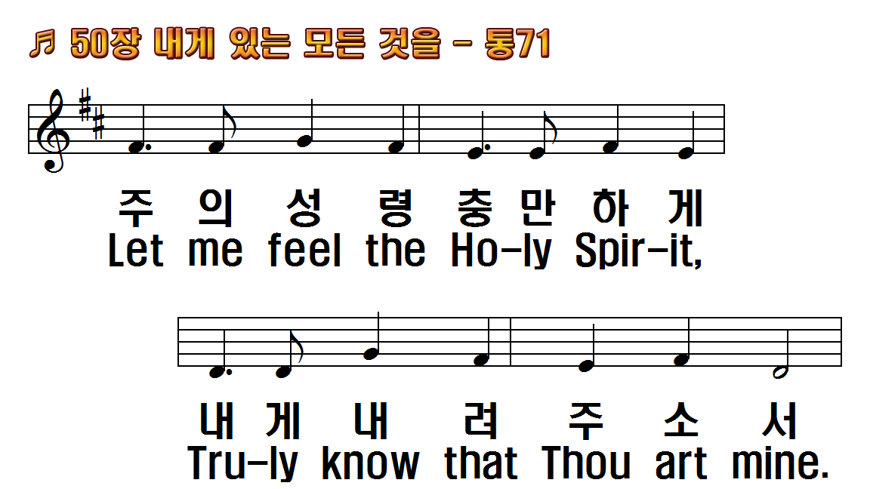
1.내게 있는 모든 것을 아낌없이
2.내게 있는 모든 것을 겸손하게
3.내게 있는 모든 것을 주를 위해
후.주께 드리네 주께 드리네
1.All to Jesus I surrender,
2.All to Jesus I surrender,
3.All to Jesus I surrender,
R.I surrender all I surrender all

Slide 11
1.내게 있는 모든 것을 아낌없이
2.내게 있는 모든 것을 겸손하게
3.내게 있는 모든 것을 주를 위해
후.주께 드리네 주께 드리네
1.All to Jesus I surrender,
2.All to Jesus I surrender,
3.All to Jesus I surrender,
R.I surrender all I surrender all

Slide 12
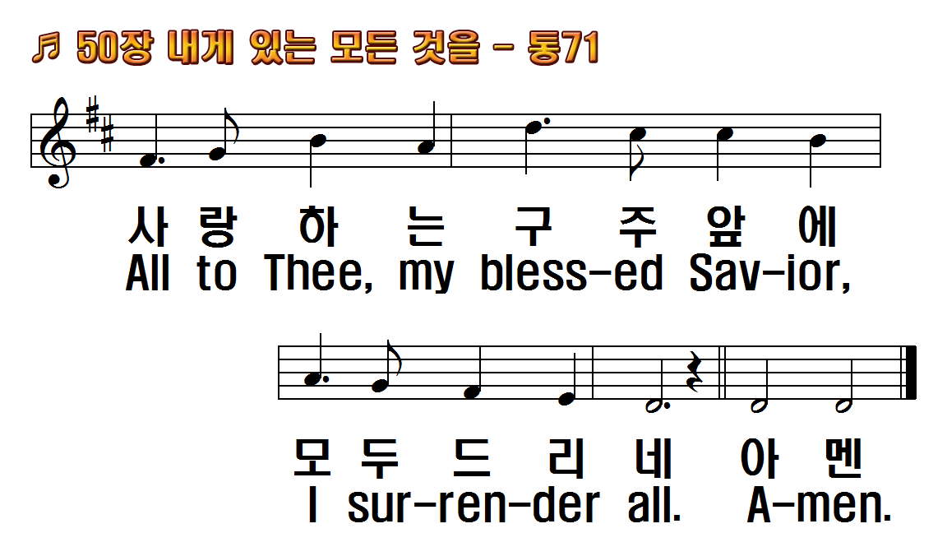
1.내게 있는 모든 것을 아낌없이
2.내게 있는 모든 것을 겸손하게
3.내게 있는 모든 것을 주를 위해
후.주께 드리네 주께 드리네
1.All to Jesus I surrender,
2.All to Jesus I surrender,
3.All to Jesus I surrender,
R.I surrender all I surrender all

Slide 13
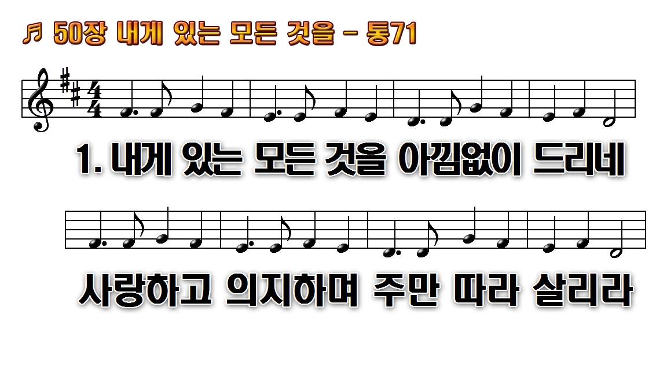
1.내게 있는 모든 것을 아낌없이
2.내게 있는 모든 것을 겸손하게
3.내게 있는 모든 것을 주를

Slide 14
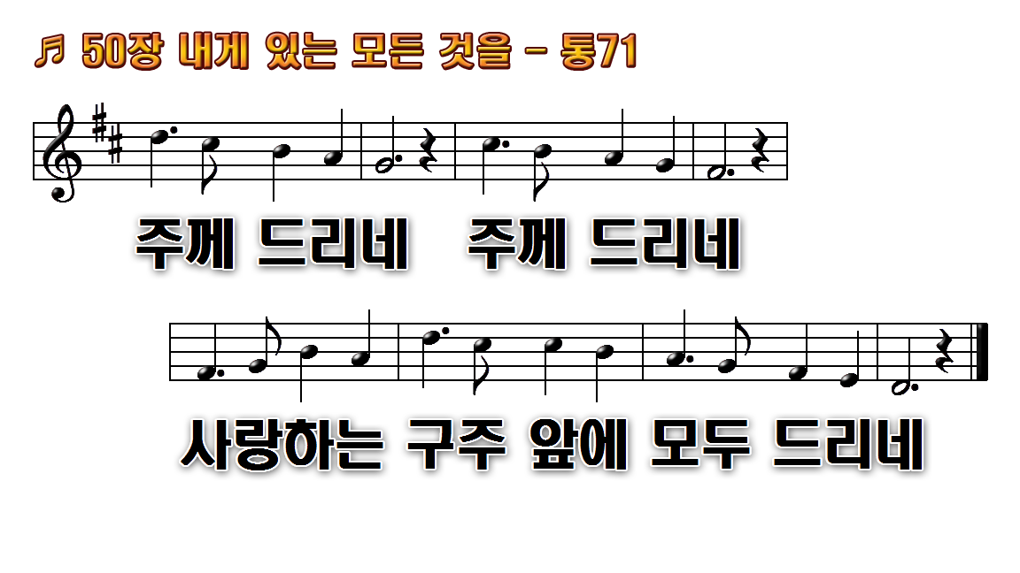
1.내게 있는 모든 것을 아낌없이
2.내게 있는 모든 것을 겸손하게
3.내게 있는 모든 것을 주를

Slide 15
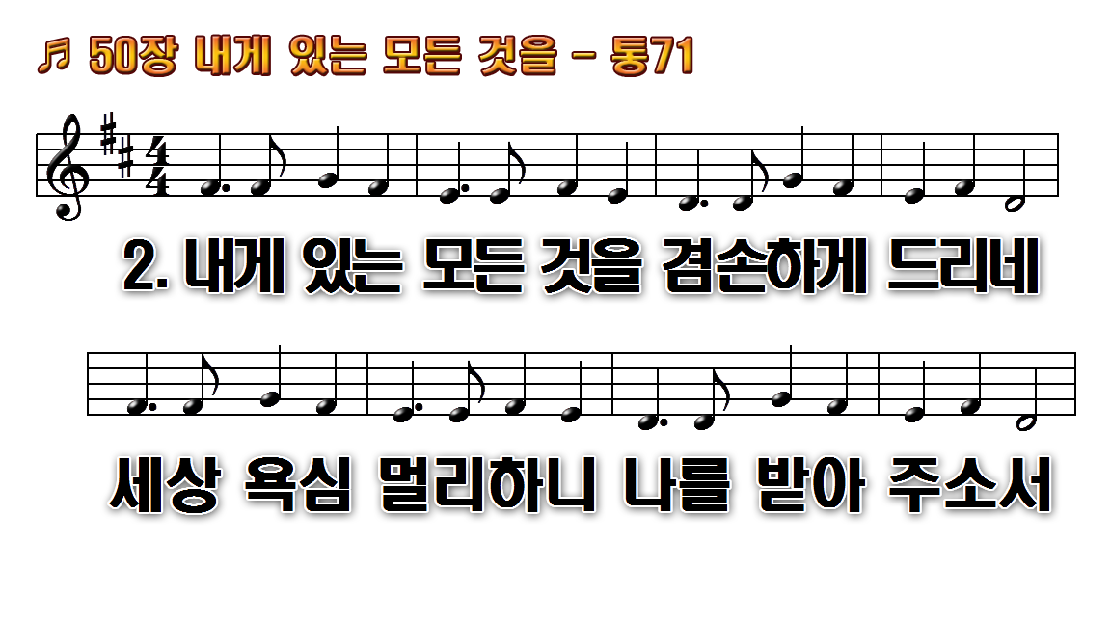
1.내게 있는 모든 것을 아낌없이
2.내게 있는 모든 것을 겸손하게
3.내게 있는 모든 것을 주를

Slide 16
1.내게 있는 모든 것을 아낌없이
2.내게 있는 모든 것을 겸손하게
3.내게 있는 모든 것을 주를

Slide 17
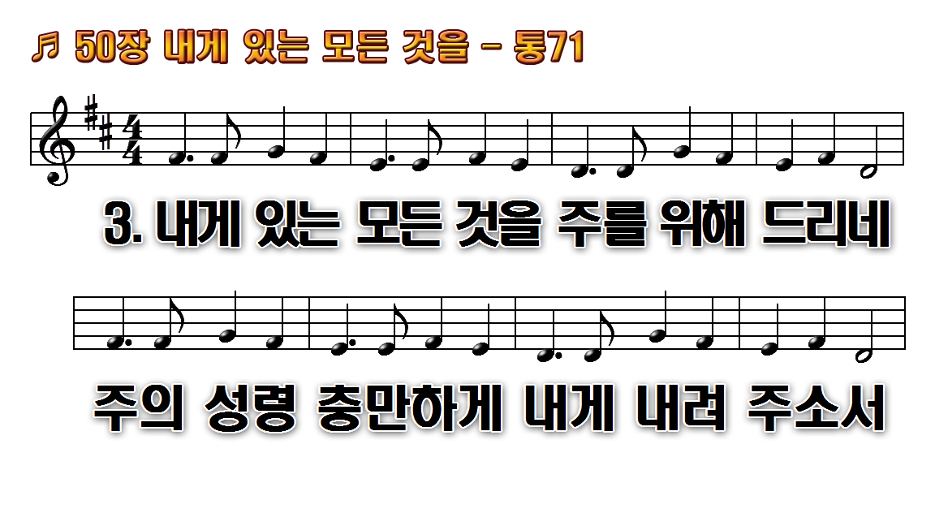
1.내게 있는 모든 것을 아낌없이
2.내게 있는 모든 것을 겸손하게
3.내게 있는 모든 것을 주를

Slide 18
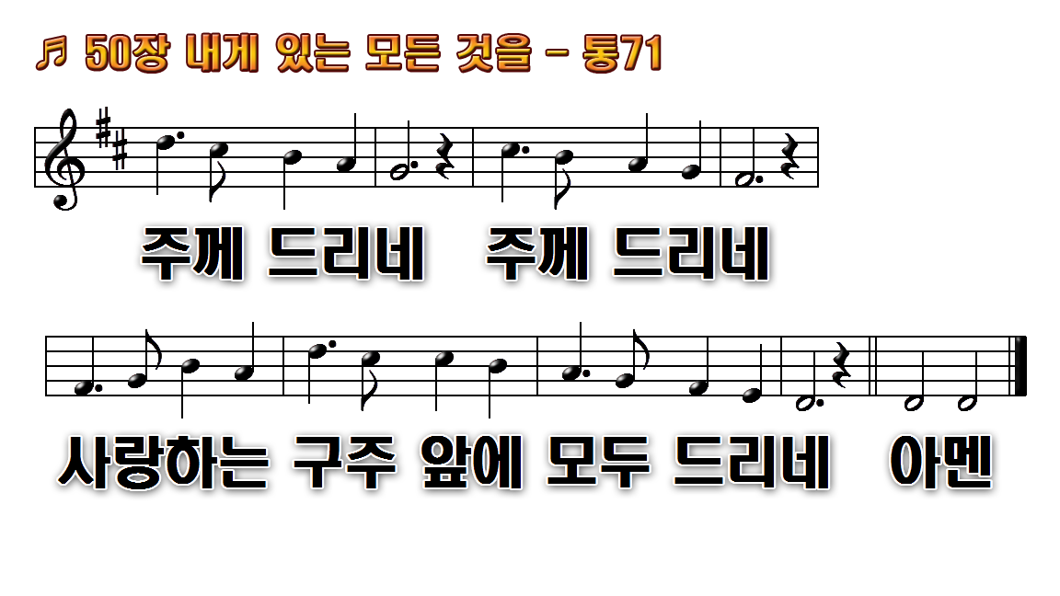
1.내게 있는 모든 것을 아낌없이
2.내게 있는 모든 것을 겸손하게
3.내게 있는 모든 것을 주를

